Slide 1





PHÒNG GIÁO DỤC THÀNH PHỐ VŨNG TÀU
TRƯỜNG TIỂU HỌC NGUYỄN HỮU CẢNH
  Chào mừng các em
  đến với tiết học
MÔN: TOÁN 2
BÀI 12: BẢNG CỘNG (CÓ NHỚ) TRONG PHẠM VI 20
Tiết 1

Slide 2




Khởi động

Slide 3




Gà con qua cầu

Slide 4
Câu Hỏi 1
9 + 6 =
A.15
C.12
B.13
D.14
Quay
Lại

Slide 5

Đi
Qua
Đi
Qua
Đi
Qua
Đi
Qua

Slide 6
Câu Hỏi 2
8 + 5 =
A.12
C.11
B.13
D.4
Quay
Lại

Slide 7
Đi
Qua
Đi
Qua
Đi
Qua
Đi
Qua

Slide 8
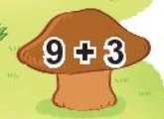
Câu Hỏi 3
A.13
C.12
B.11
D.14
Quay
Lại

Slide 9
Đi
Qua
Đi
Qua
Đi
Qua
Đi
Qua

Slide 10
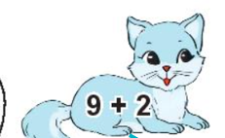
Câu Hỏi 4
D.12
C.14
B.10
A.11
Quay
Lại

Slide 11
Đi
Qua
Đi
Qua
Đi
Qua
Đi
Qua

Slide 12

Bài 12: Bảng cộng
(có nhớ) trong phạm vi 20.
Notes:
Thiết kế bởi: FB Hương Thảo - https://www.facebook.com/huongthaoGADT/

Slide 13

Tiết 1

Slide 14

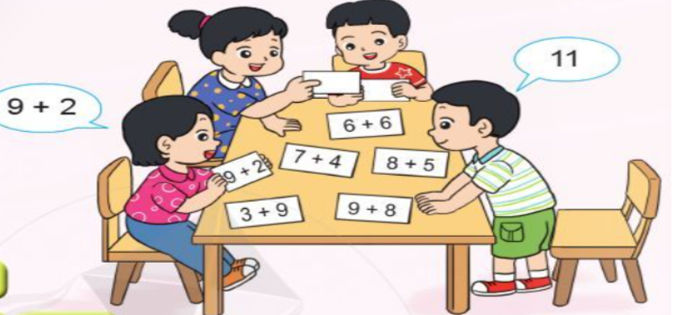
Bước tranh vẽ các bạn nhỏ đang làm gì?
Notes:
Thiết kế bởi: FB Hương Thảo - https://www.facebook.com/huongthaoGADT/

Slide 15

Bảng cộng
(có nhớ) trong phạm vi 20
Hương Thảo: Tranthao121004@gmail.com
9 + 2 = 11
9 + 3 = 12
8 + 3 = 11
9 + 4 = 13
8 + 4 = 12
7 + 4 = 11
9 + 5 = 14
8 + 5 = 13
7 + 5 = 12
6 + 5 = 11
9 + 6 = 15
8 + 6 = 14
7 + 6 = 13
6 + 6 = 12
5 + 6 = 11
9 + 7 = 16
8 + 7 = 15
7 + 7 = 14
6 + 7 = 13
5 + 7 = 12
4 + 7 = 11
9 + 8 = 17
8 + 8 = 16
7 + 8 = 15
6 + 8 = 14
5 + 8 = 13
4 + 8 = 12
3 + 8 = 11
9 + 9 = 18
8 + 9 = 17
7 + 9 = 16
6 + 9 = 15
5 + 9 = 14
4 + 9 = 13
3 + 9 = 12
2 + 9 = 11

Slide 16
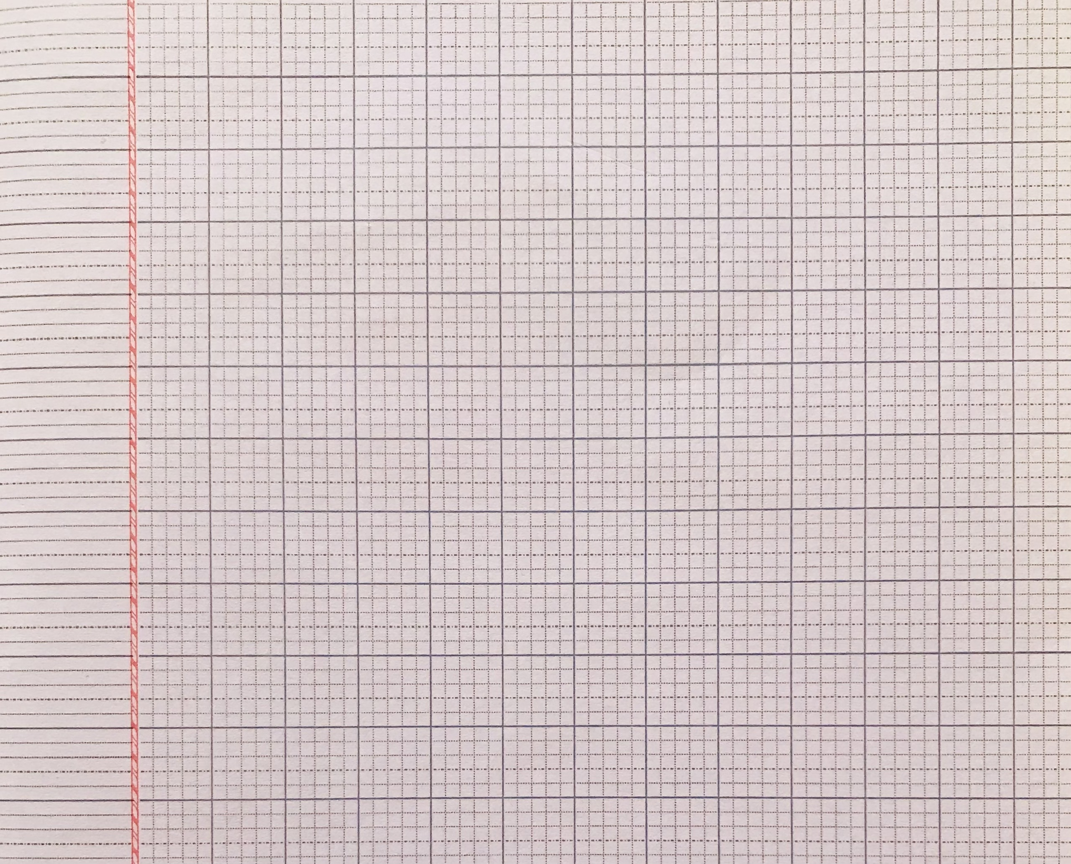
(1ô)
Thứ Ba ngày 30 tháng 9 năm 2025
(5 ô)
Toán
(2 ô)
BẢNG CỘNG (CÓ NHỚ) TRONG PHẠM VI 20
Bài 1:
6 + 5=
9 + 4=
7 + 9=
8 + 8=
7 + 7=
6 + 9=
8 + 3=
7 + 6=
9 + 5=
3 + 8=
6 + 7=
5 + 9=

Slide 17


Tạm biệt các em

